Slide 1

Systèmes de sauvegarde Protégez vos données précieuses
Aboudramane Traoré
git(m2s3)
MSI

Slide 2
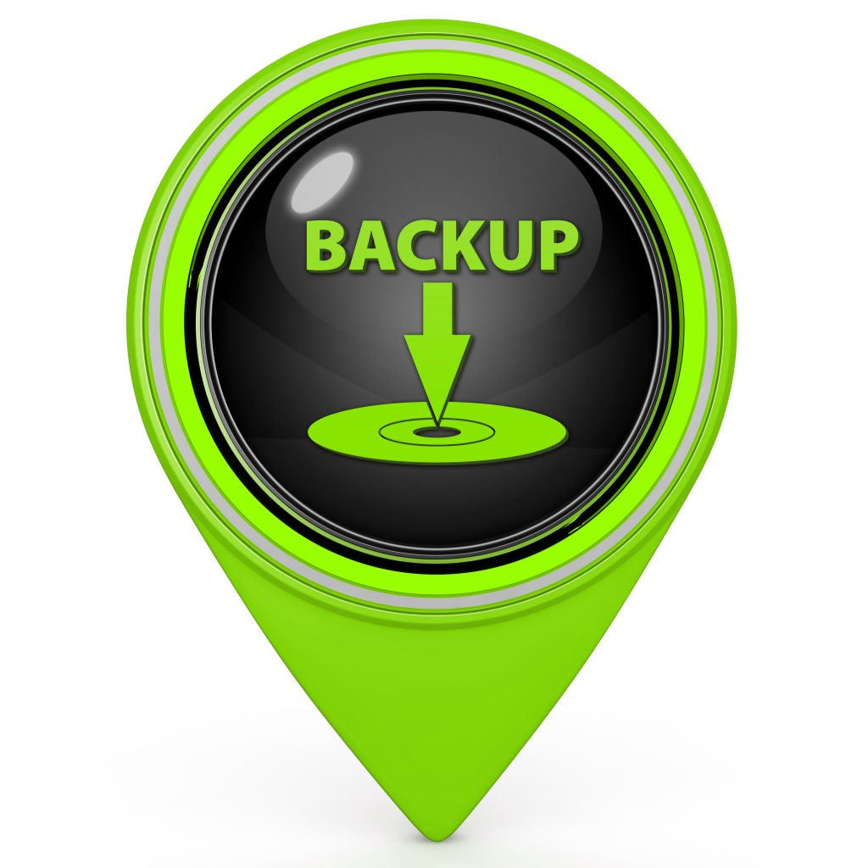
Sommaire
Introduction
Définition d’un système de sauvegarde
Les types de backup
Méthodes de sauvegarde
Systèmes de sauvegarde automatisés
Sécurité des sauvegardes
Meilleures pratiques de sauvegarde
Facteurs de sauvegardes
Quelques outils de sauvegardes
Cas d'étude
conclusion

Slide 3
Introduction
Un système moderne de sauvegarde des données est presque toujours le facteur le plus important d’un système d’information. Chaque application ou système d’exploitation peut être réinstallé plusieurs fois, mais lorsque vous perdez les données, la restauration et la recréation des données originales peuvent être immensément stressantes, frustrantes ou tout simplement impossibles sans la mise en place de systèmes de sauvegarde correctement configurés.
Une perte de données importante dans une entreprise peut entraîner sa faillite ultérieure. Les administrateurs de systèmes devraient toujours sauvegarder toute information précieuse et disposer d’un plan de restauration de ces données en cas de défaillance ou de vol. De nombreux types d’événements indésirables peuvent survenir sur un ordinateur ou un serveur, tels que les cyberattaques, le vol informatique, le vol physique, les défaillances matérielles et logicielles. Cependant, la restauration rapide des données à partir de systèmes de sauvegarde et de restauration correctement installés permet généralement de minimiser l’impact négatif de ces événements trop fréquents.

Slide 4
Définition d’un système de sauvegarde
En informatique, la sauvegarde (backup en anglais) est l'opération qui consiste à dupliquer et à mettre en sécurité les données contenues dans un système informatique. Certains utilisateurs ont pour objectif final de sauvegarder leurs fichiers dès le moment de leur enregistrement comme celui qui vient de saisir un texte de loi dans un traitement de texte.
Ce terme est à distinguer de deux notions proches :
l'enregistrement des données, qui consiste à écrire des données sur un périphérique, tel qu'un disque dur, une clé USB, des bandes magnétiques, où les informations demeureront même après l'extinction de la machine, contrairement à la mémoire vive.
l'archivage, qui consiste à enregistrer des données de manière à garantir sur le long terme leur conformité à un état donné, en général leur état au moment où elles ont été validées par leurs auteurs.
La sauvegarde passe forcément par un enregistrement des données, mais pas nécessairement dans un but d'archivage.

Slide 5

TYPES DE BACKUP

Slide 6
Types de BACKUP
1
FULL
2
DIFFERENTIAL
3
INCREMENTAL

Slide 7
Les types de backup: sauvegarde totale
Une sauvegarde complète crée une copie complète de toutes les données présentes sur un système. Il peut s’agir d’une copie de toutes les données d’un PC portable ou, à titre d’exemple, d’une copie de tout le registre du personnel annuel. Si plusieurs sauvegardes des mêmes données sont créées à des périodes différentes, il existe en général un haut niveau de redondance dans les données qu’elles contiennent. Ceci est dû au fait que la plupart des données ne sont modifiées qu’à certaines occurrences précises dans le temps. Une sauvegarde complète fait office de socle pour les deux autres types de sauvegardes.
Étant donné qu’une sauvegarde complète couvre la totalité du stock de données défini, il y a en général une grande quantité de données à sauvegarder. En découle le fait que créer une sauvegarde complète nécessite une grande quantité d’espace de stockage sur le support de sauvegarde. De plus, le processus prend en général un temps conséquent. Sur une note plus positive, une sauvegarde complète ne demande pas beaucoup d’efforts : vous vous contentez de tout sauvegarder. Par ailleurs, récupérer les données depuis une sauvegarde complète peut, en général, se faire facilement.

Slide 8
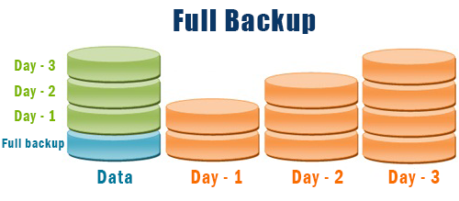
Les types de backup: sauvegarde totale

Slide 9
Les types de backup: sauvegarde différentielles
Une sauvegarde différentielle contient toutes les données qui ont été modifiées depuis la dernière sauvegarde complète. La quantité de données à sauvegarder dépend de la durée qui s’est écoulée entre une sauvegarde différentielle et la dernière sauvegarde complète. La règle veut, cependant, qu’une sauvegarde différentielle soit beaucoup plus petite et, par conséquent, rapide à créer qu’une autre sauvegarde complète.
Pour récupérer les données, la sauvegarde différentielle et la dernière sauvegarde complète sont nécessaires. Si plusieurs sauvegardes différentielles sont créées, elles sont indépendantes les unes des autres. Si une sauvegarde différentielle devient corrompue, les autres sauvegardes différentielles ne seront pas affectées. Certains outils très répandus destinés aux administrateurs permettent la création de sauvegardes différentielles. Par exemple, des sauvegardes différentielles peuvent être créées à l’aide de Rsync.

Slide 10
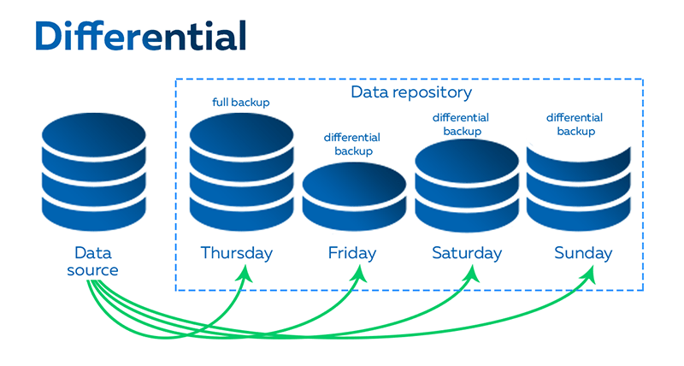
Les types de backup: sauvegarde différentielles

Slide 11
Les types de backup: sauvegarde incrémentielles
Une sauvegarde incrémentielle copie tous les changements qui ont eu lieu depuis la dernière sauvegarde complète ou incrémentielle. Chaque sauvegarde individuelle est de petite taille et est rapide à créer. Néanmoins, les sauvegardes incrémentielles ne sont pas indépendantes les unes des autres. Leur récupération nécessite toutes les sauvegardes incrémentielles depuis la dernière sauvegarde complète. Si une sauvegarde incrémentielle située dans la chaîne est endommagée, toutes les sauvegardes incrémentielles créées par la suite ne vaudront rien.
Du fait de la faible quantité de données à copier, les sauvegardes incrémentielles s’avèrent d’une grande efficacité et sont dès lors très couramment utilisées. On y a souvent recours pour créer des sauvegardes fréquentes des petits changements.

Slide 12
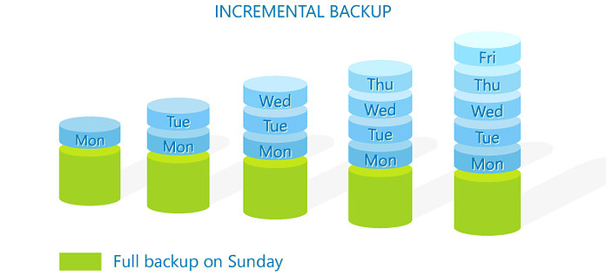
Les types de backup: sauvegarde incrémentielles

Slide 13
Les types de backup: Tableau résumant les méthodes de sauvegardes
Critère | Sauvegarde complète | Sauvegarde Différentielle | Sauvegarde Incrémentielle
Complexité réduite | +++ | ++ | +
Faible volume de données | + | ++ | +++
Peu coûteux en temps | + | ++ | +++
Forte fiabilité | +++ | ++ | +

Slide 14
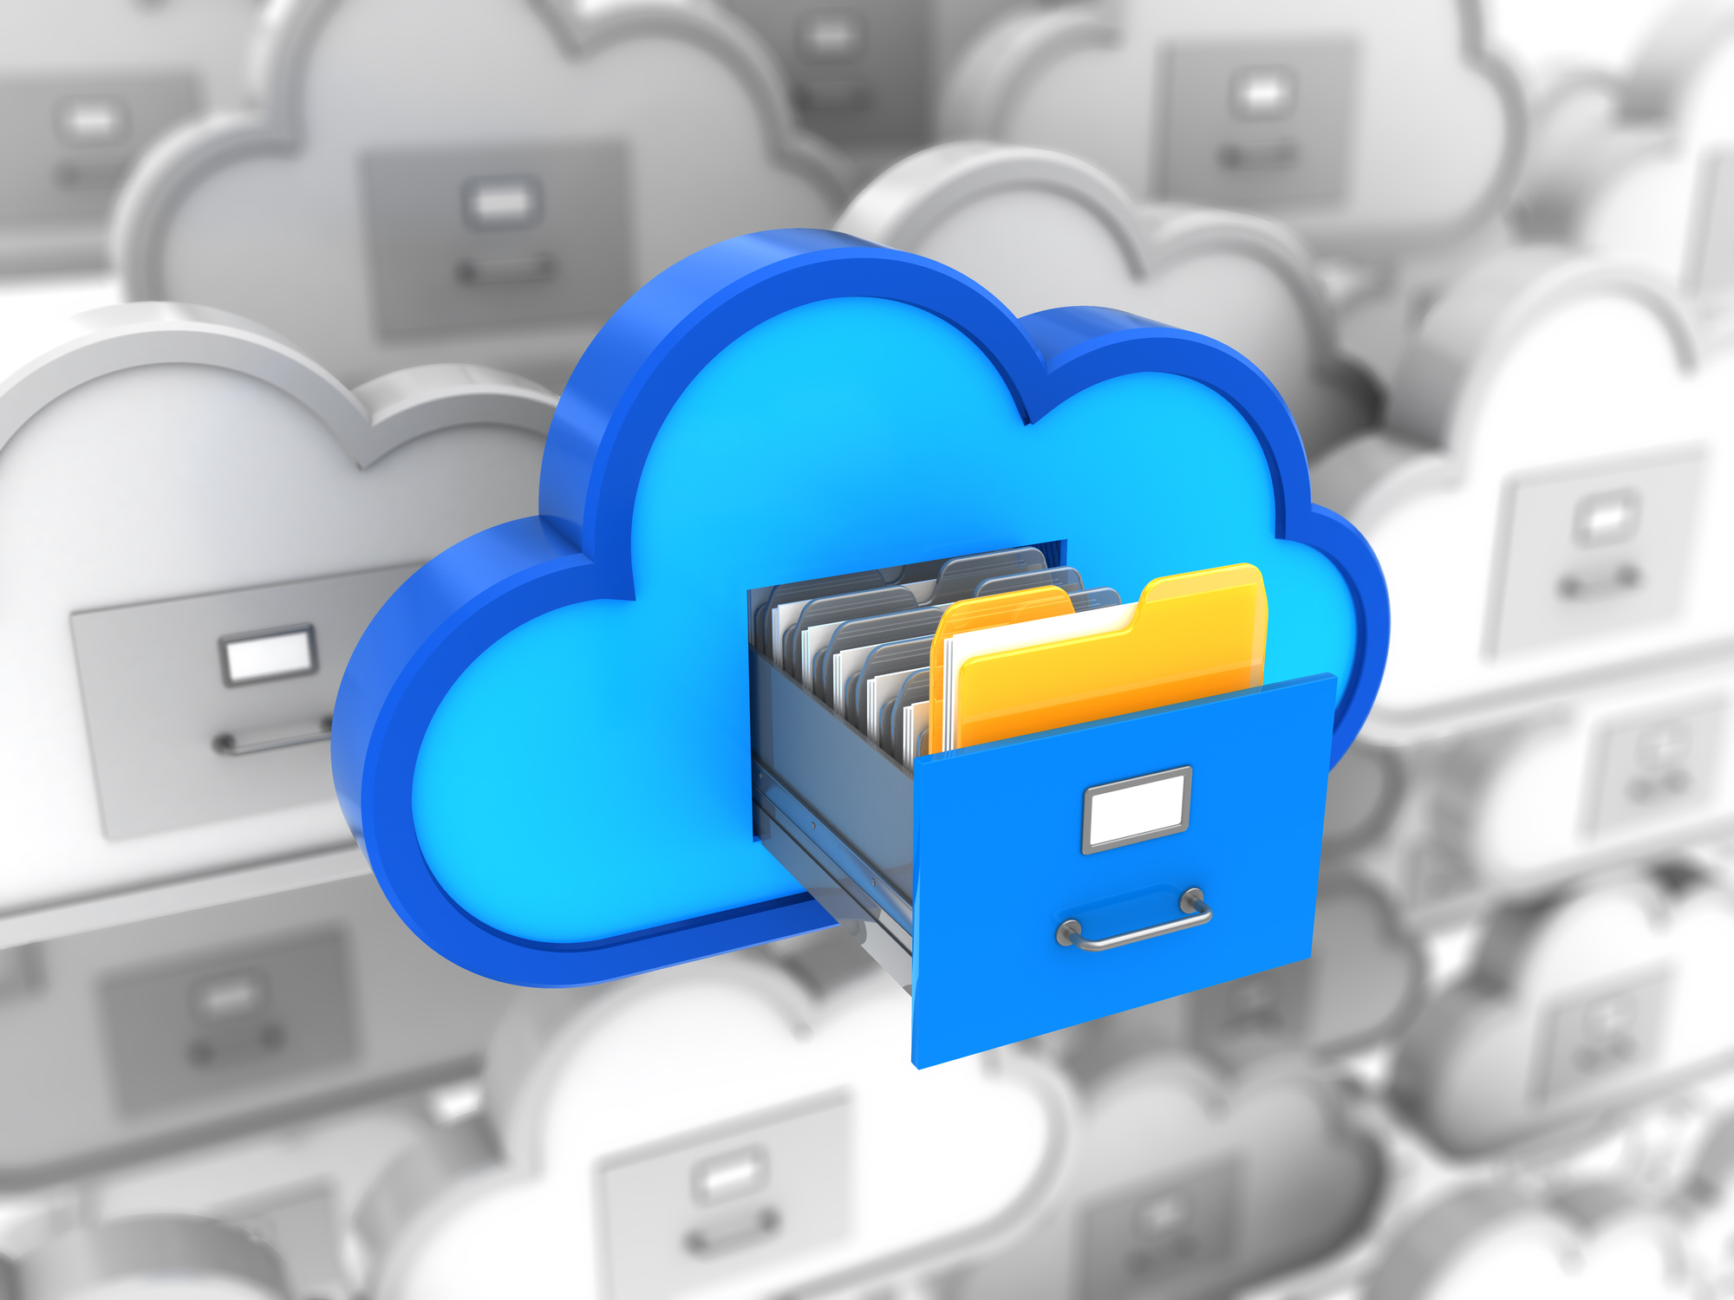
METHODES DE SAUVEGARDES

Slide 15
Méthode de sauvegarde: Sauvegarde locale
Pour la sauvegarde de données, tous les supports ne conviennent pas ! Il est ainsi nécessaire d’éviter le stockage de données sur une clé USB. Entre le stockage limité et les failles de sécurité inhérentes à ce support, c’est un outil à éviter. Les meilleurs supports externes sont :
Le disque dur externe : grâce à leur grande capacité de stockage, ils peuvent accueillir facilement un nombre important de données.
Le NAS (Network Attached Storage ou serveur de stockage en réseau) : celui-ci vous permet de partager facilement des fichiers, sur l’ensemble des appareils connectés à votre réseau. Vous disposez ainsi de dossiers partagés pouvant servir de sauvegarde en cas d’incident. Le NAS intègre généralement plusieurs disques durs, ce qui vous permet de disposer d’une plus grande capacité de stockage qu’un simple disque dur externe.
Les sauvegardes sur supports physiques ne sont toutefois pas infaillibles, même si celles-ci doivent faire partie de votre plan d’urgence de restauration de données. Une erreur humaine est toujours possible, tout comme le vol du support, ou tout simplement sa perte. Pour pallier à ces inconvénients une autre solution, qui peut être complémentaire, est possible : la sauvegarde dans le cloud.

Slide 16
Methode de sauvegarde:Sauvegarde sur cloud
La sauvegarde cloud, également appelée sauvegarde en ligne, est une méthode de sauvegarde des données informatiques sur des serveurs distants, accessibles via Internet. Contrairement aux sauvegardes traditionnelles sur des supports physiques tels que des disques durs externes, ou des clés USB, la sauvegarde cloud permet de stocker les données en ligne.
La sauvegarde cloud permet aux utilisateurs de sauvegarder leurs données sur des serveurs distants, gérés par des fournisseurs de services cloud, tels que Amazon Web Services, Microsoft Azure ou encore Dropbox. Les données sont alors accessibles à partir de n’importe quel emplacement disposant d’une connexion Internet, ce qui permet une plus grande mobilité et une plus grande flexibilité pour les utilisateurs.
De plus, les fournisseurs de services cloud offrent souvent des fonctionnalités avancées telles que la déduplication des données, la compression et le chiffrement, pour garantir la sécurité et l’intégrité des données sauvegardées.

Slide 17
Méthode de sauvegarde: Sauvegarde sur cloud
Avantages de la sauvegarde en ligne :
Sécurité renforcée grâce au stockage distant des données, protégeant contre les incidents locaux tels que les sinistres ou les vols.
Accessibilité des données depuis n'importe quel emplacement avec une connexion Internet.
Évolutivité facile pour augmenter la capacité de stockage en fonction des besoins.
Inconvénients de la sauvegarde en ligne :
Dépendance à une connexion Internet effectuer pour la sauvegarde ou la restauration des données.
Coût associé à l'utilisation des services de stockage en ligne, en particulier pour les grandes quantités de données.

Slide 18
Méthode de sauvegarde: Sauvegarde sur serveur distant
la sauvegarde sur serveur distant consiste à copier les données sur un serveur situé hors site, généralement dans un centre de données sécurisées.
Avantages de la sauvegarde sur serveur distant :
Protection contre les catastrophes majeures locales, comme les incendies, les inondations ou les vols.
Accès à distance aux données sauvegardées pour la restauration en cas de besoin.
Possibilité de bénéficier des avantages de la sauvegarde en ligne avec un contrôle plus direct sur les serveurs distants.
Inconvénients de la sauvegarde sur serveur distant :
Coût associé à la localisation ou à l'utilisation d'un espace serveur distant.
Nécessite une connexion réseau fiable effectuer pour les sauvegardes et restaurer les données.

Slide 19
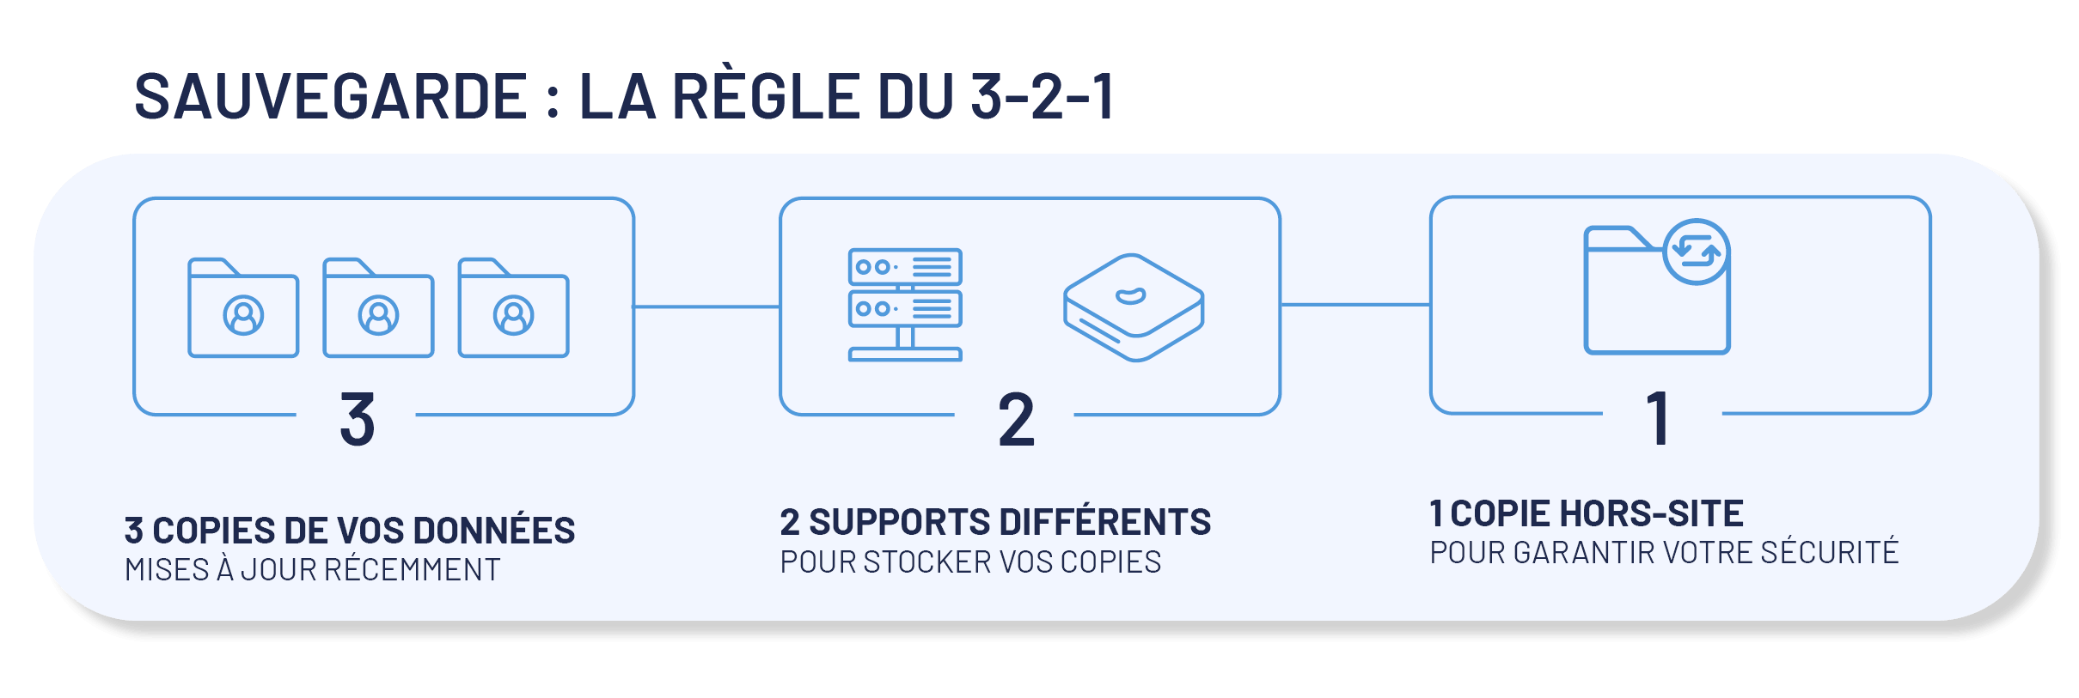
Méthode de sauvegarde: Il est essentiel de choisir la méthode de sauvegarde qui convient le mieux à vos besoins spécifiques en termes de sécurité, d'accessibilité et de coûts. Une combinaison de sauvegardes locales et en ligne peut offrir une protection plus complète et une redondance pour vos données critiques.

Slide 20
SYSTÈME AUTOMATIQUE DE SAUVEGARDE

Slide 21
Systèmes de sauvegarde automatisées
un système de sauvegarde automatique est un système qui permet de récupérer des informations stockées sur des ordinateurs. Des sauvegardes automatiques sont nécessaires pour sauvegarder les données stockées et permettre la récupération des données en cas de panne du système. En automatisant une sauvegarde via un système de sauvegarde classique, l'utilisateur n'a pas à protéger les données manuellement.
Les systèmes de sauvegarde automatisés offrent une solution pratique, fiable et efficace pour protéger vos données. Ils vous permettent de planifier des sauvegardes régulières, de réduire les erreurs humaines et de bénéficier d'une sauvegarde continue sans interrompre vos activités. Avec ces avantages, vous pouvez être sûr que vos données sont protégées de manière fiable et que vous pouvez les récupérer en cas de besoin.

Slide 22
Systèmes de sauvegarde automatisées : Planification des sauvegardes régulières
Les systèmes automatisés permettent de définir des planifications régulières pour les sauvegardes.
Vous pouvez configurer des sauvegardes quotidiennes, hebdomadaires ou mensuelles selon vos besoins.
Cela garantit que vos données sont sauvegardées de manière cohérente et à jour, sans nécessiter une intervention manuelle constante.

Slide 23
Systèmes de sauvegarde automatisées: Réduction du risque d'erreur humaine :
Les erreurs humaines sont une cause courante de perte de données lors des sauvegardes manuelles.
Les systèmes automatisés éliminent ce risque en exécutant les sauvegardes selon les paramètres préalablement définis.
Il n'est plus nécessaire de se souvenir d'effectuer manuellement les sauvegardes, ainsi que les risques d'oubli ou de négligence.

Slide 24
Systèmes de sauvegarde automatisées: Sauvegarde continue en arrière-plan :
Les systèmes automatisés peuvent fonctionner en arrière-plan de manière transparente, sans perturber vos activités quotidiennes.
Les sauvegardes sont effectuées de manière continue, assurant la protection des données en temps réel.
Vous pouvez travailler en toute tranquillité d'esprit, sachant que vos données sont automatiquement sauvegardées pendant que vous travaillez.

Slide 25
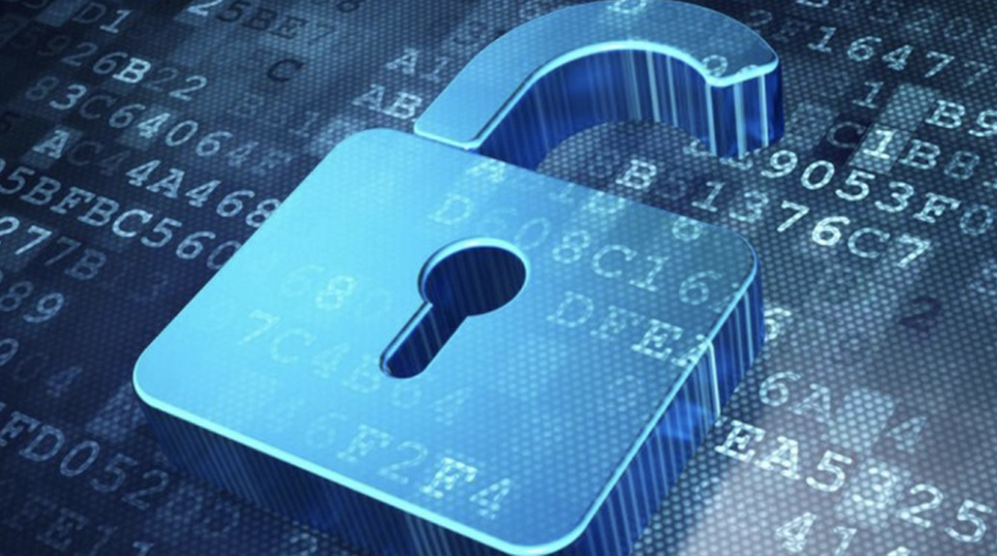
SECURITÉ DES SAUVEGARDES

Slide 26
Sécurité des sauvegardes
La sécurité des sauvegardes est d'une importance cruciale pour protéger vos données contre les accès non autorisés et les pertes potentielles. La sécurité des sauvegardes garantit l'intégrité et la confidentialité de vos données. Le chiffrement des données, l'accès restreint aux sauvegardes et les sauvegardes hors site offrent une protection renforcée contre les attaques malveillantes, les pertes de données accidentelles et les catastrophes. Préserver à mettre en œuvre des mesures de sécurité appropriées pour protéger vos sauvegardes et garantir la continuité de vos activités en cas d'incident.
Voici quelques points clés :
Chiffrement des données :
Le chiffrement des données consiste à convertir les informations en un format illisible sans la clé de déchiffrement correspondante.
Il est essentiel d'utiliser des algorithmes de chiffrement forts pour protéger vos sauvegardes contre les attaques potentielles.
Le chiffrement garantit que même si quelqu'un accède physiquement ou électroniquement aux sauvegardes, les données restent inaccessibles sans la clé de déchiffrement.

Slide 27
Sécurité des sauvegardes
Accès restreint aux sauvegardes :
Limitez l'accès aux sauvegardes uniquement aux personnes autorisées pour éviter les fuites ou les modifications non autorisées.
Mettez en place des systèmes d'authentification solides, tels que des mots de passe forts et des mesures de sécurité supplémentaires, comme l'authentification à deux facteurs.
Sauvegardes hors site pour éviter la perte totale en cas de catastrophe :
Il est essentiel de stocker certaines sauvegardes dans des emplacements géographiquement éloignés pour éviter la perte totale des données en cas de catastrophe locale.
Les incendies, les inondations ou les catastrophes naturelles peuvent détruire les données sauvegardées localement, d'où l'importance des sauvegardes hors site.
Les centres de données externes ou les services de cloud permettent des solutions de sauvegarde hors site sécurisées.

Slide 28
Meilleurs pratiques de sauvegarde
Pour assurer l'efficacité et la fiabilité de votre système de sauvegarde, il est essentiel de suivre certaines meilleures pratiques. Voici quelques recommandations importantes :
Établir une stratégie de sauvegarde claire :
Identifiez les données critiques à sauvegarder, en tenant compte de leur importance pour votre organisation.
Définissez la fréquence des sauvegardes en fonction de la criticité des données et de leur taux de modification.
Déterminez les méthodes de sauvegarde appropriées (complète, différentielle, incrémentielle) en fonction de vos besoins en termes de temps de restauration et d'utilisation de l'espace de stockage.

Slide 29
Meilleurs pratiques de sauvegarde
Automatiser les sauvegardes régulières :
Configurez des sauvegardes automatiques selon la stratégie définie.
Utilisez des outils de planification intégrés ou des logiciels de sauvegarde pour automatiser le processus de sauvegarde.
Vérifiez que les sauvegardes sont effectivement exécutées conformément au planning établi.
Vérifier régulièrement l'intégrité des sauvegardes :
Effectuez des vérifications périodiques pour vous assurer que les sauvegardes sont intactes et lisibles.
Vérifiez l'intégrité des données en effectuant des vérifications de hash ou en comparant les fichiers sauvegardés avec les originaux.
Si possible, effectuez des tests de restauration sur des données de test pour vous assurer que les sauvegardes sont récupérables.

Slide 30
Meilleurs pratiques de sauvegarde
Stocker les sauvegardes dans un endroit sûr :
Choisissez un emplacement de stockage sécurisé pour vos sauvegardes, tel qu'un NAS, un serveur distant ou un service de sauvegarde cloud réputé.
Protégez les sauvegardes avec des mesures de sécurité appropriées, telles que le chiffrement des données et des accès restreints.
Si vous utilisez des supports physiques, tels que des disques externes, assurez-vous de les conserver dans un endroit sûr, à l'abri des risques de vol, d'incendie ou de dommages.

Slide 31
les facteurs à considérer lors du choix d'un système de sauvegarde
Lors de la mise en place d'un système de sauvegarde, il est essentiel de prendre en compte plusieurs facteurs afin d'assurer une protection adéquate de vos données. Voici quelques facteurs clés à considérer :
Fréquence de sauvegarde : La fréquence de sauvegarde détermine à quelle fréquence vos données sont sauvegardées. Elle dépend de la criticité de vos données et de la fréquence à laquelle elles sont modifiées. Par exemple, les données qui changent fréquemment, telles que les bases de données, peuvent nécessiter des sauvegardes plus régulières pour minimiser la perte de données en cas d'incident.

Slide 32
les facteurs à considérer lors du choix d'un système de sauvegarde
Taille des données : La taille de vos données joue un rôle crucial dans le choix d'un système de sauvegarde. Si vous avez de grandes quantités de données à sauvegarder, vous devrez vous assurer que votre solution de sauvegarde dispose de suffisamment d'espace de stockage pour accueillir l'ensemble des données. Vous pouvez également envisager la compression des données pour réduire l'espace de stockage nécessaire.
Temps de sauvegarde : Le temps nécessaire pour effectuer une sauvegarde est un facteur à prendre en compte, en particulier si vous avez une fenêtre de sauvegarde limitée. Certaines méthodes de sauvegarde, comme la sauvegarde complète, peuvent prendre plus de temps que d'autres, ce qui peut avoir un impact sur les opérations normales de votre système. Il est important de trouver un équilibre entre la rapidité de sauvegarde et la fiabilité des données sauvegardées.

Slide 33
les facteurs à considérer lors du choix d'un système de sauvegarde
Coût : Le coût est un facteur important à considérer lors du choix d'un système de sauvegarde. Il peut inclure le coût initial d'acquisition de la solution de sauvegarde, ainsi que les coûts récurrents tels que l'espace de stockage supplémentaire ou les licences de logiciels. Il est essentiel de tenir compte de votre budget et de choisir une solution de sauvegarde qui offre un bon rapport qualité-prix.
Facilité de restauration des données : La facilité de restauration des données est un aspect crucial à considérer. Lorsque vous devez récupérer des données à partir de votre sauvegarde, il est essentiel que le processus soit simple, rapide et fiable. Vérifiez la convivialité de l'interface de restauration, les fonctionnalités de recherche et de récupération des données, ainsi que la possibilité de tester régulièrement vos sauvegardes pour vous assurer de leur intégrité.

Slide 34
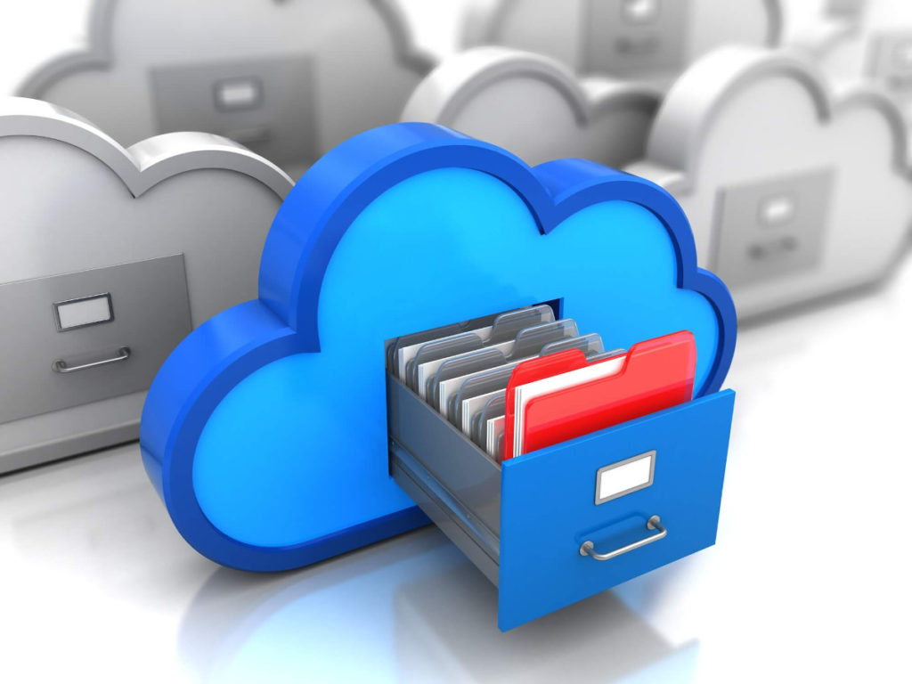
OUTILS DE SAUVEGARDE

Slide 35
Quelques outils de sauvegarde: Open source
Duplicati (Plateformes : Windows, macOS, Linux)
Un outil de sauvegarde open source avec cryptage et compression.
Prend en charge le stockage sur le cloud, FTP, SFTP, etc.
Amanda (Plateformes : Linux, Unix)
Un logiciel de sauvegarde open source destiné aux entreprises.
Offre une prise en charge des sauvegardes sur disque, bande, cloud, etc.
Cobian Backup (Plateformes : Windows)
Un logiciel de sauvegarde open source pour les utilisateurs de Windows.
Prend en charge la sauvegarde locale, réseau, FTP, SFTP, etc.
Bareos (Plateformes : Windows, macOS, Linux, Unix)
Une solution de sauvegarde open source basée sur Bacula, mais avec des fonctionnalités supplémentaires et des améliorations.
Bacula (Plateformes : Windows, macOS, Linux, Unix)
Un système de sauvegarde et de restauration open source puissant et extensible.
Offre une architecture client-serveur pour la sauvegarde et la récupération de données.

Slide 36
Quelques outils de sauvegarde: payants
Acronis True Image (Plateformes : Windows, macOS)
Un logiciel de sauvegarde complet avec des fonctionnalités avancées de récupération.
Prend en charge le stockage sur le cloud, disque dur externe, etc.
Macrium Reflect (Plateformes : Windows)
Une solution de sauvegarde pour Windows avec des options de sauvegarde différentielle et incrémentielle.
Permet la sauvegarde vers des disques durs externes, des partages réseau, etc.
BackupAssist (Plateformes : Windows)
Un logiciel de sauvegarde pour les petites et moyennes entreprises.
Prend en charge diverses options de sauvegarde, y compris le cloud et les disques durs externes.
Retrospect (Plateformes : Windows, macOS)
Un logiciel de sauvegarde professionnel avec prise en charge des environnements mixtes (Windows, macOS, Linux).
Offre des fonctionnalités de sauvegarde complète et de restauration granulaire.
Veeam Backup & Replication (Plateformes : Windows, VMware vSphere, Microsoft Hyper-V)
Une solution de sauvegarde et de reprise après sinistre pour les environnements virtualisés.
Prend en charge la sauvegarde sur disque, sur bande et dans le cloud.

Slide 37
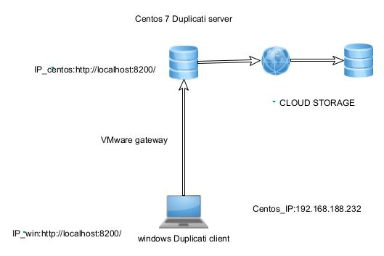
Etude de cas

Slide 38
Conclusion
La sauvegarde informatique permet de sécuriser les informations, de parer à toute éventualité de perte ou blocage des données, et permet de restaurer rapidement postes de travail et systèmes afin de reprendre son activité le plus rapidement possible.
La mise en place d’une politique de sauvegarde va garantir à une entreprise de préserver une copie de l’ensemble de ses données. Et permet notamment de récupérer les versions précédentes de fichiers ou de restaurer un système à un instant T.

Slide 39
Merci pour votre attention

